Slide 1
OBNOVA VOJNOU ZNIČENEJ KLINIKY ABU ROF V SUDÁNE zdroj textu a fotografií administratívny správca kliniky
28.10. 2026

Slide 2
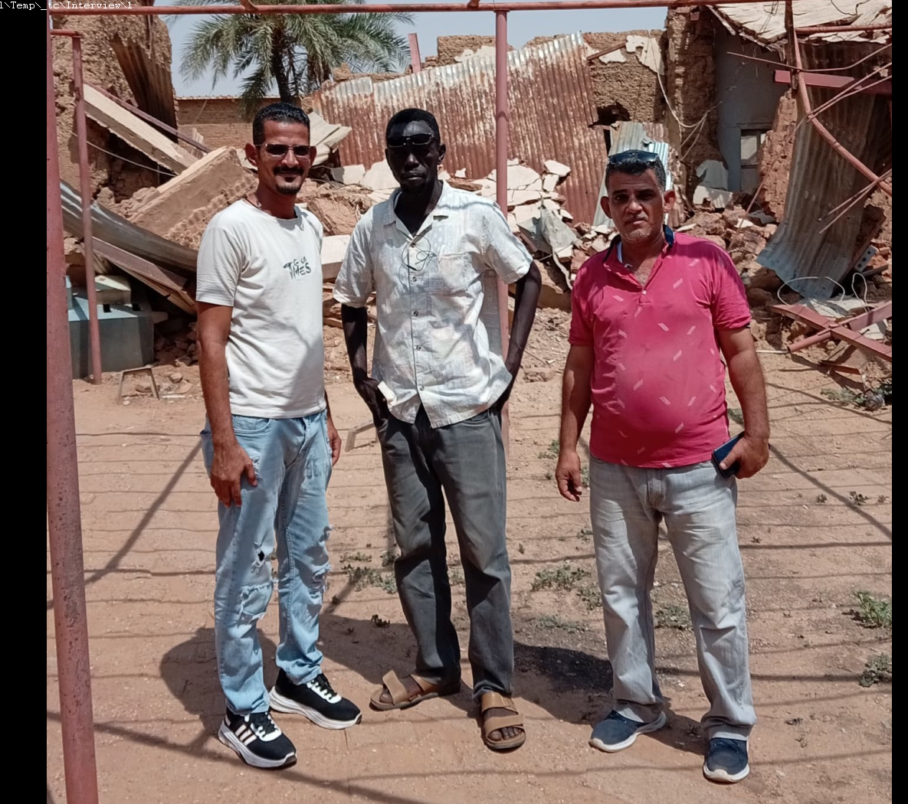
Brat doktora R. je stavebný inžinier. Navštívil kliniku a vypracoval približný rozpočet, v ktorom určil, ktoré miestnosti sa dajú opraviť a ktoré sa musia nanovo postaviť.
Notes:
P1= the brother of Dr. Ris a civil engineer. He went to the clinic & prepared a roughly budget about which rooms could repaired & which rooms must be rebuilt.

Slide 3
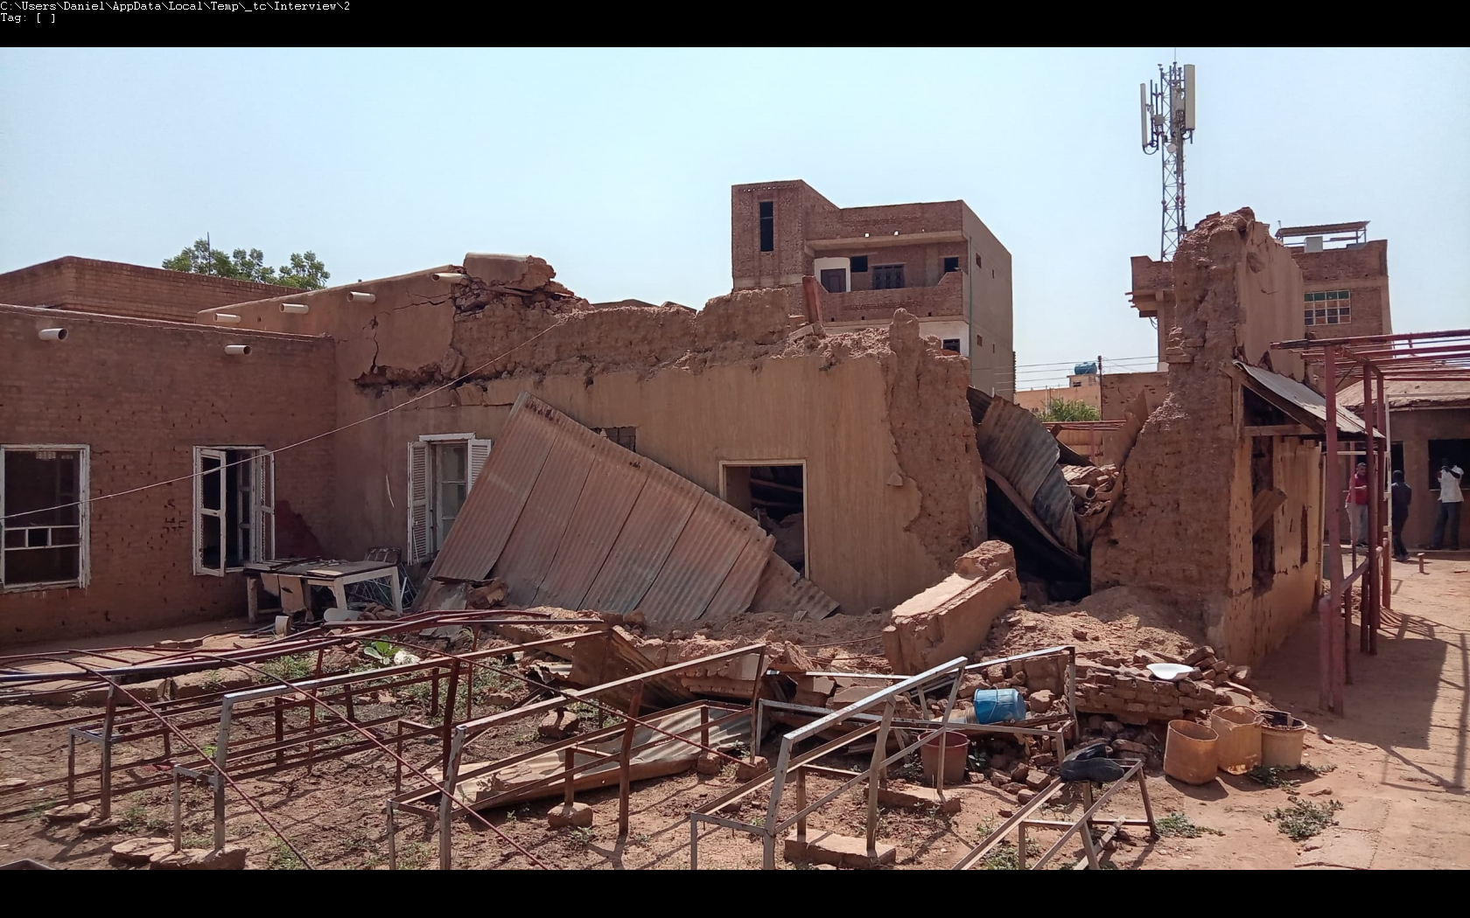
Registračná miestnosť, miestnosť pre personál a kancelária administratívneho správcu boli veľmi vážne poškodené. Všetky tieto sutiny museli odstrániť.
Notes:
P2= the registration room, staff room & my office are very much affected. They had to move all this destruction.

Slide 4
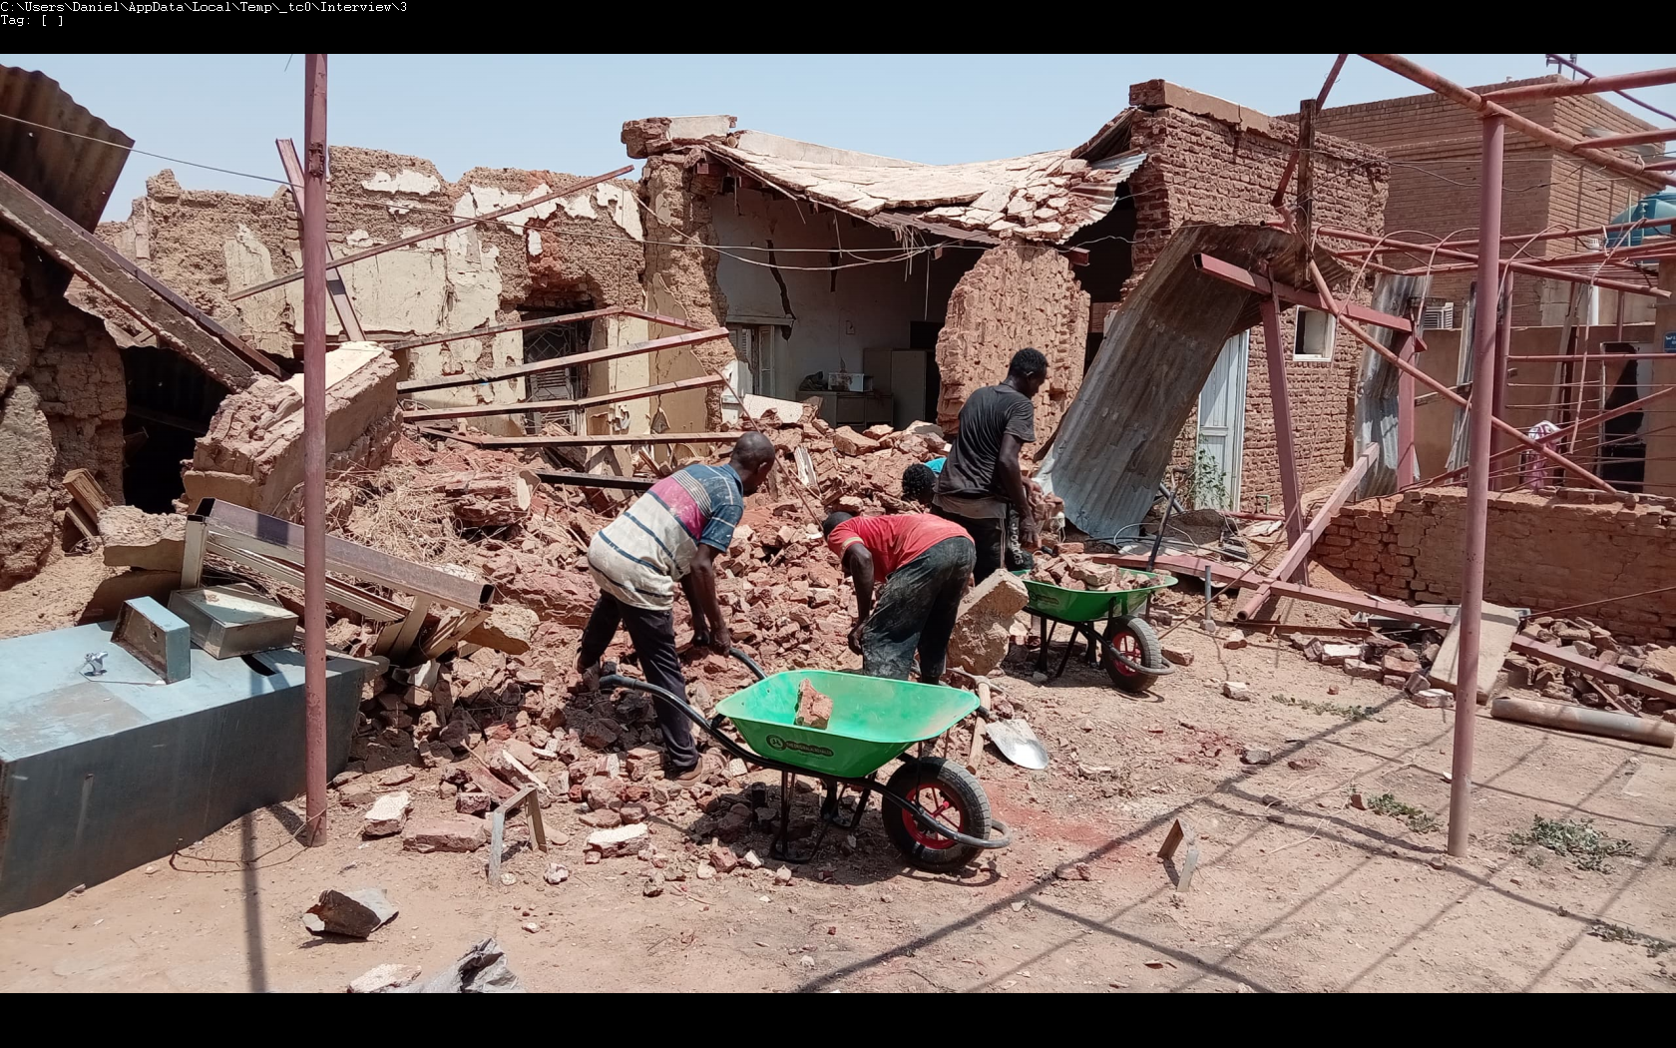
Robili to veľmi jednoduchým spôsobom, len pomocou fúrika a lopaty.
Notes:
P3= in a very simple way, just using a small car & shovel.

Slide 5
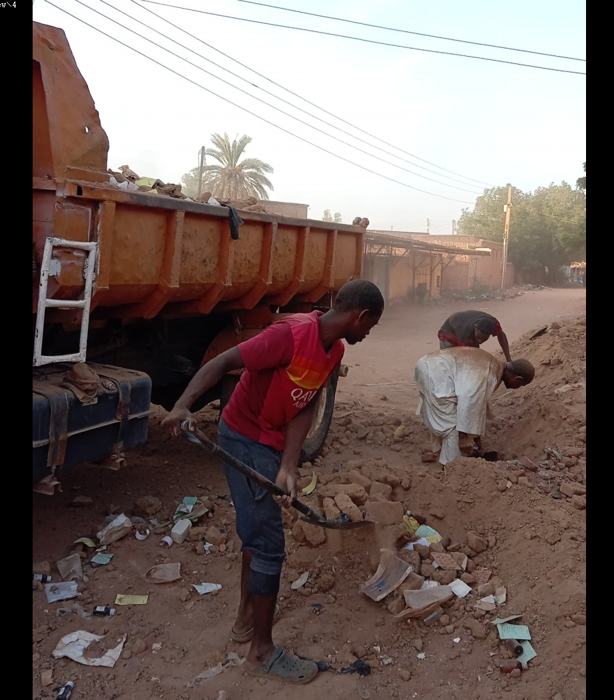
Potom prišlo nákladné auto, ktoré odviezlo všetok stavebný odpad na skládku.
Notes:
P4= then a lorry comes to take all these destructions to threw it away.

Slide 6
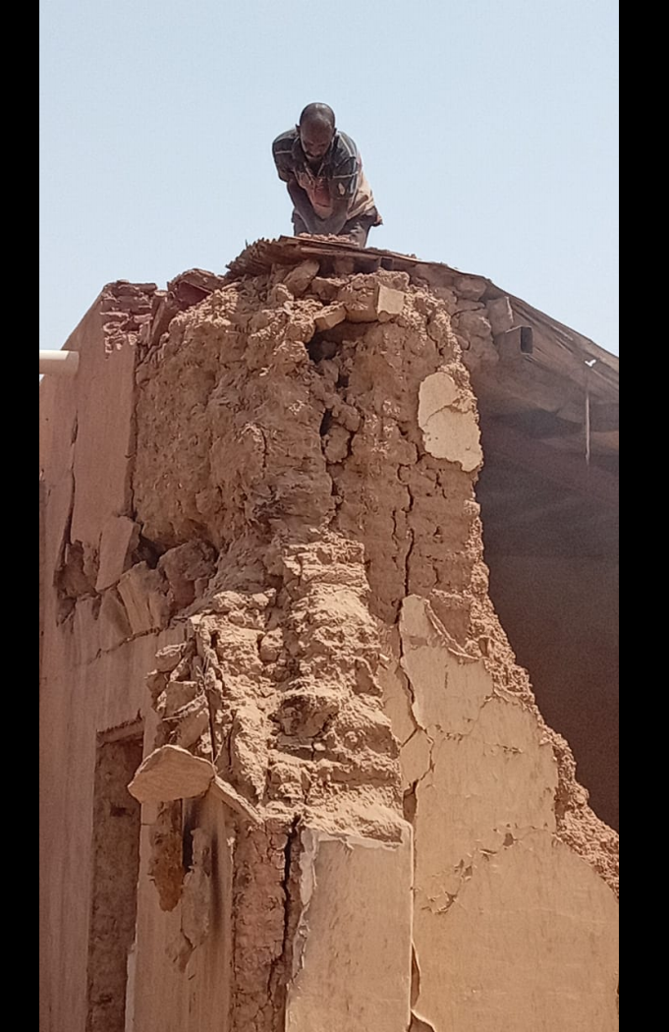
Miestnosti, ktoré boli čiastočne zničené, museli úplne zbúrať. Tu môžete vidieť pôvodný spôsob výstavby. Neboli použité žiadne stĺpy ani moderné tehly. Steny stavali veľmi hrubé z nepálených tehál vyrobených z hliny, aby uniesli váhu strechy. Táto stena má hrúbku 75 cm.
Notes:
P5= the rooms which partially destroyed, they had to totally bring them down. Here you can see the old way of building. There were no pillars or modern bricks. They were making the walls so thick by sand bricks made out of soil, to take the load of the roof. This wall thickness is 75cm,

Slide 7

Takto vyzerala táto časť budovy…
Notes:
P6= the area which looked like that…

Slide 8
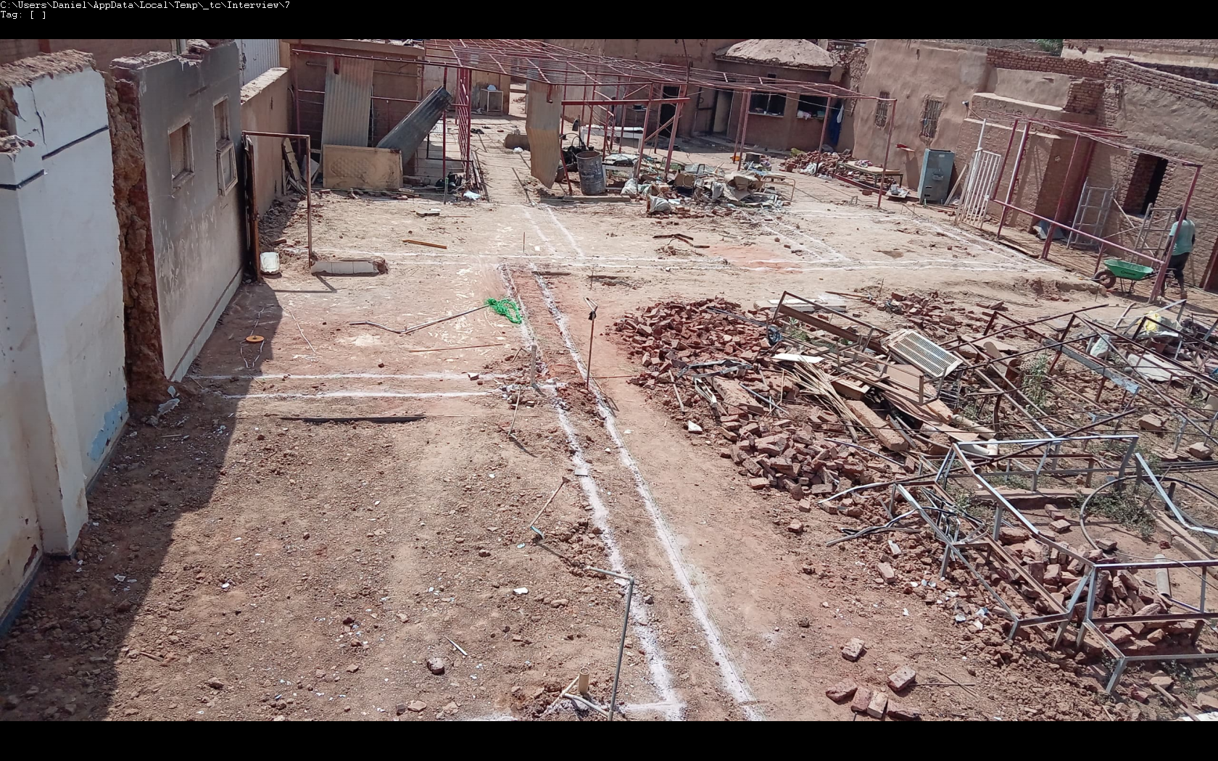
A teraz vyzerá takto… Pred opätovnou výstavbou vyznačili plochu bielym práškom.
Notes:
P7= it looks like that… to rebuilt again, they identify the area by this white powder.

Slide 9
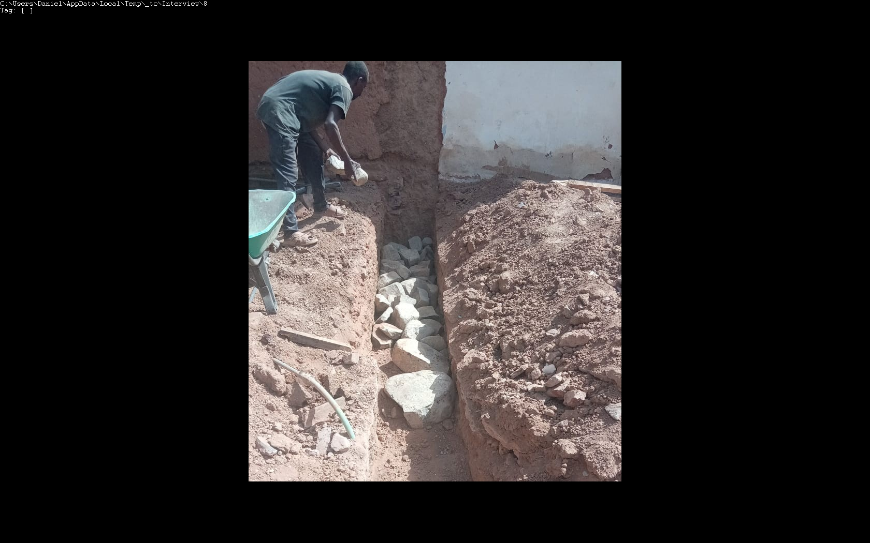
Vykopali základy do hĺbky 50 cm. Túto ryhu vyplnili veľkými špeciálnymi stavebnými kameňmi.
Notes:
P8= They dig for 50cm depth to make the bases of the building. They fill this gap by special big stones for building.

Slide 10
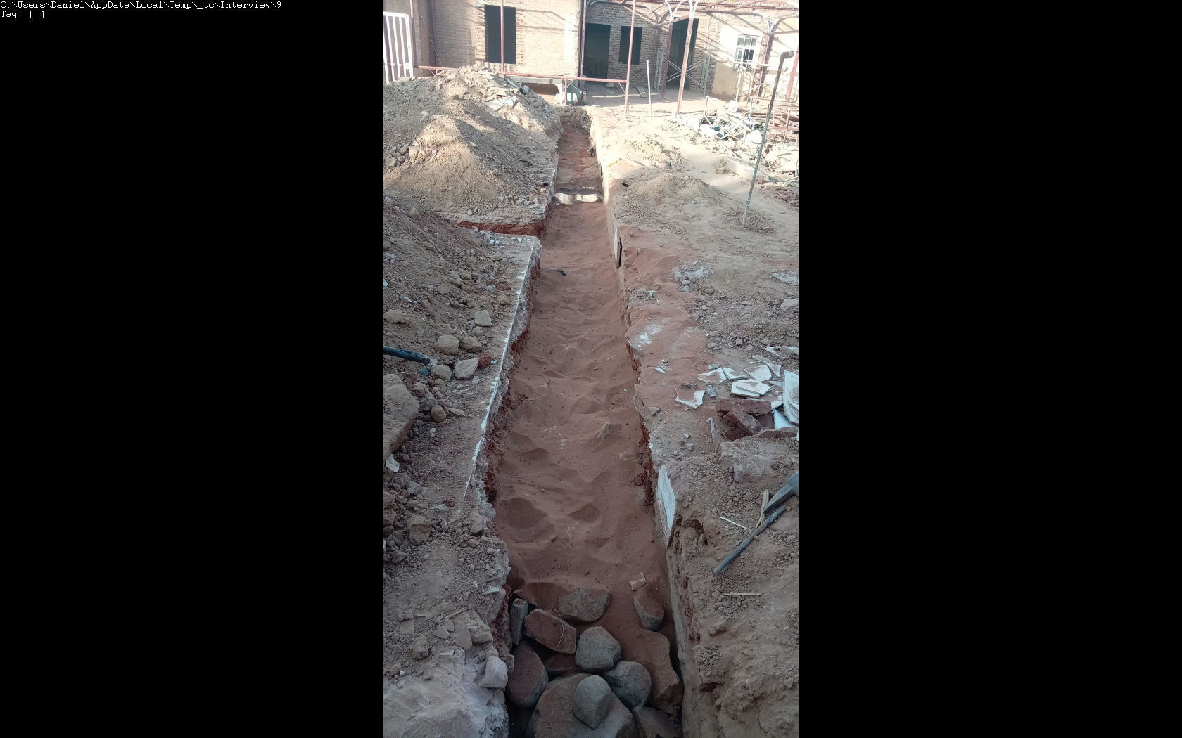
Kamene zasypali pieskom a pridali veľké množstvo vody, aby piesok vyplnil medzery medzi kameňmi. Potom začali stavať z tehál. Je to alternatívny spôsob výstavby oproti použitiu stĺpov, ktoré sú veľmi drahé.
Notes:
P9= they cover the stones by sand & add a lot of water that sand fill the gaps between the stones.
Then they build by the bricks. This is alternative way than to make pillars which is very expensive.

Slide 11
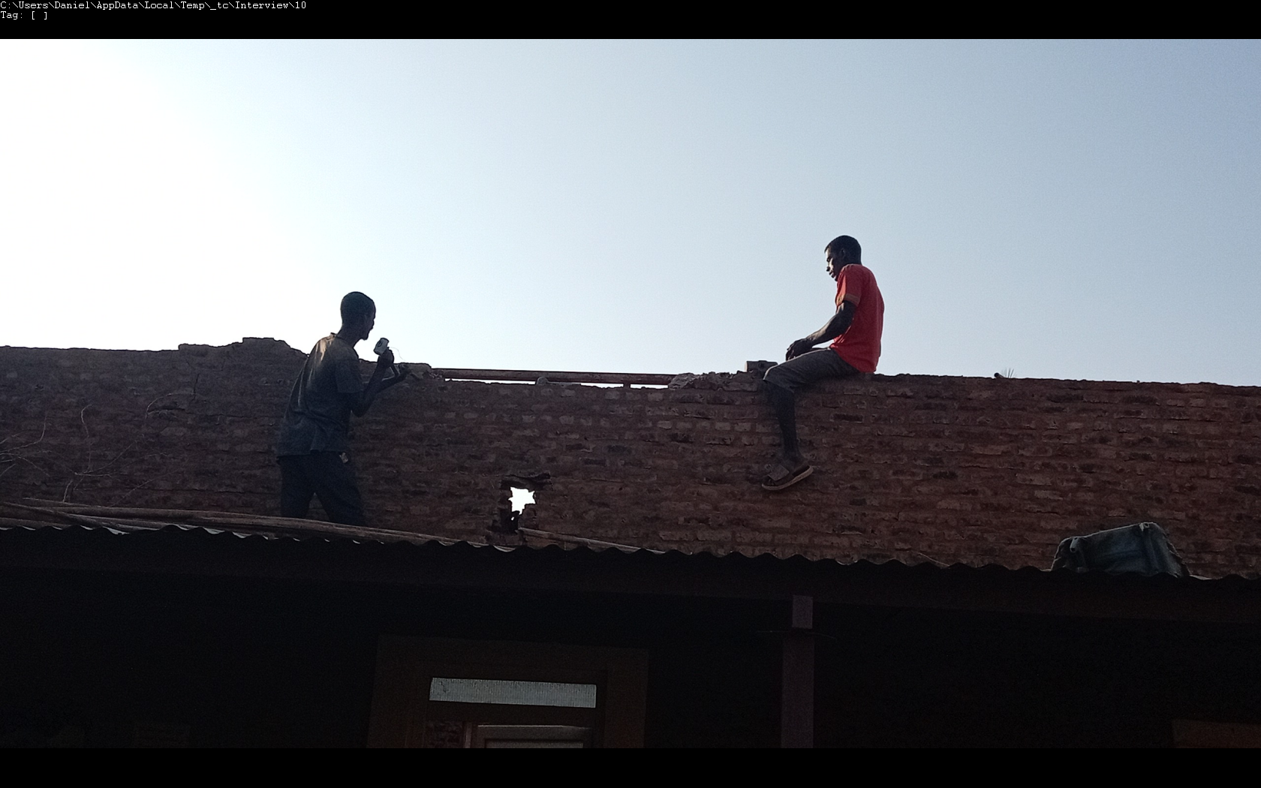
Keďže je nedostatok dopravných možností, pracovníci požiadali, aby mohli prespávať v areáli kliniky, kdekoľvek na podlahe, namiesto toho, aby sa každý deň vracali domov. Vďaka tomu mohli začať pracovať skoro ráno, hneď po východe slnka, a pokračovať až do jeho západu.
Notes:
P10= Because of transportation shortage, the workers asked to sleep at the compound anywhere on the floor, instead of going back home every day. So, they could start the work early morning, as soon as the sunrises until sunset.

Slide 12
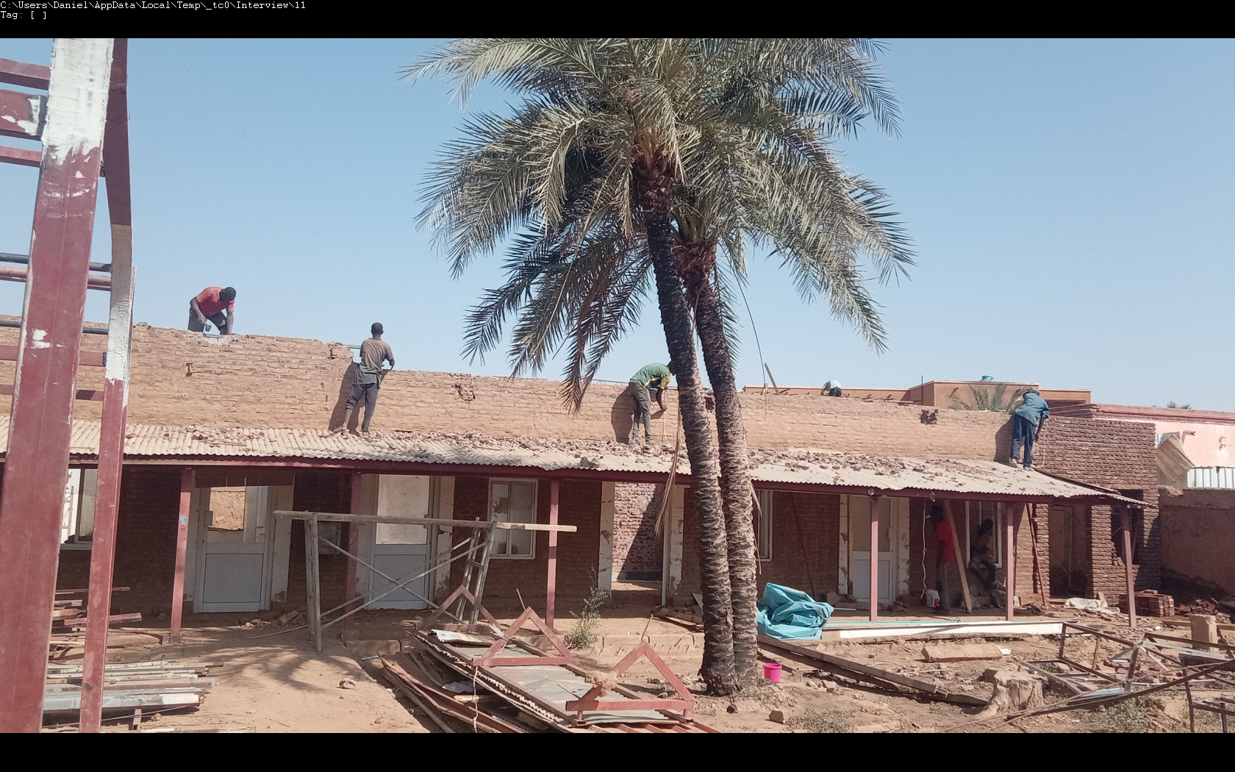
Takýmto spôsobom práca postupuje rýchlejšie a šetrí sa veľa času aj peňazí.
P11= by this way, the work goes fast, & saves a lot of time & money.
Notes:
P11= by this way, the work goes fast, & saves a lot of time & money.

Slide 13
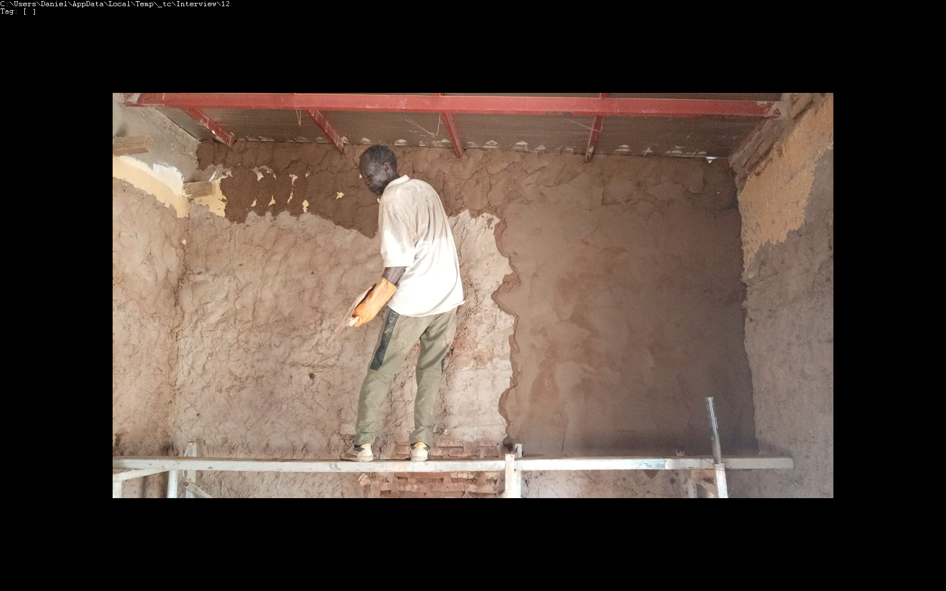
Prvá etapa, ktorá je už dokončená, zahŕňala kompletnú údržbu a opravu miestnosti pre strážnika, miestnosti na váženie pacientov, miestnosti pre remeselnú dielňu a lekárne.
Notes:
P12= the first phase which already finished is full maintenance for the watchman room, weighing room, handicraft workshop room & the pharmacy.

Slide 14
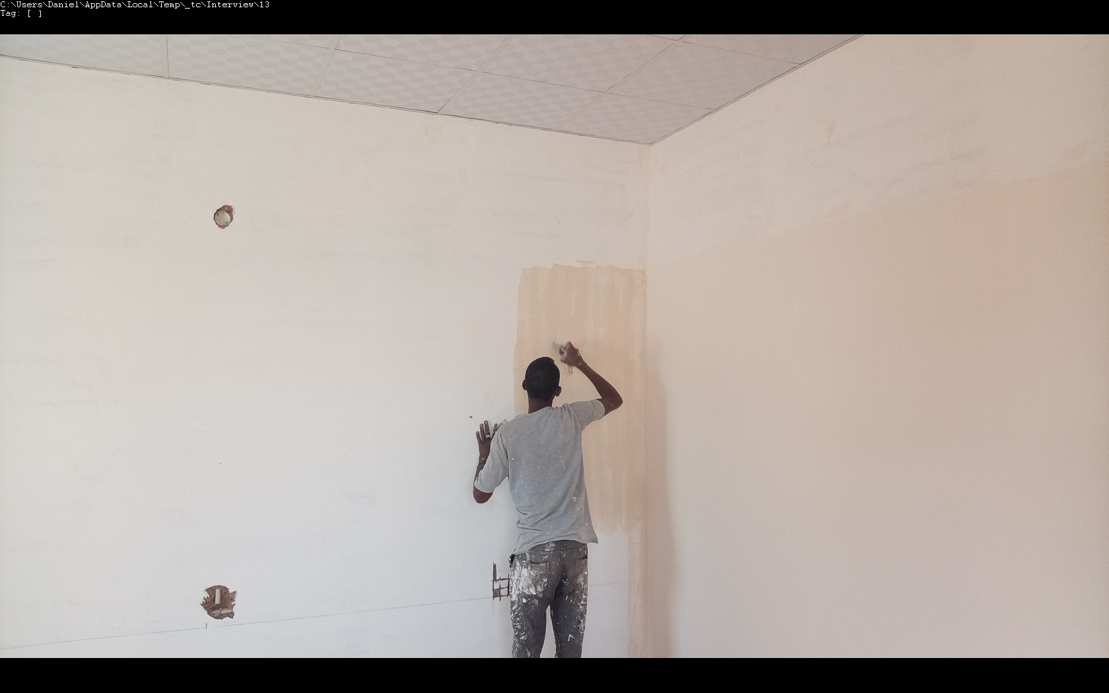
Maľovanie stien.
Notes:
P13= painting the walls.

Slide 15
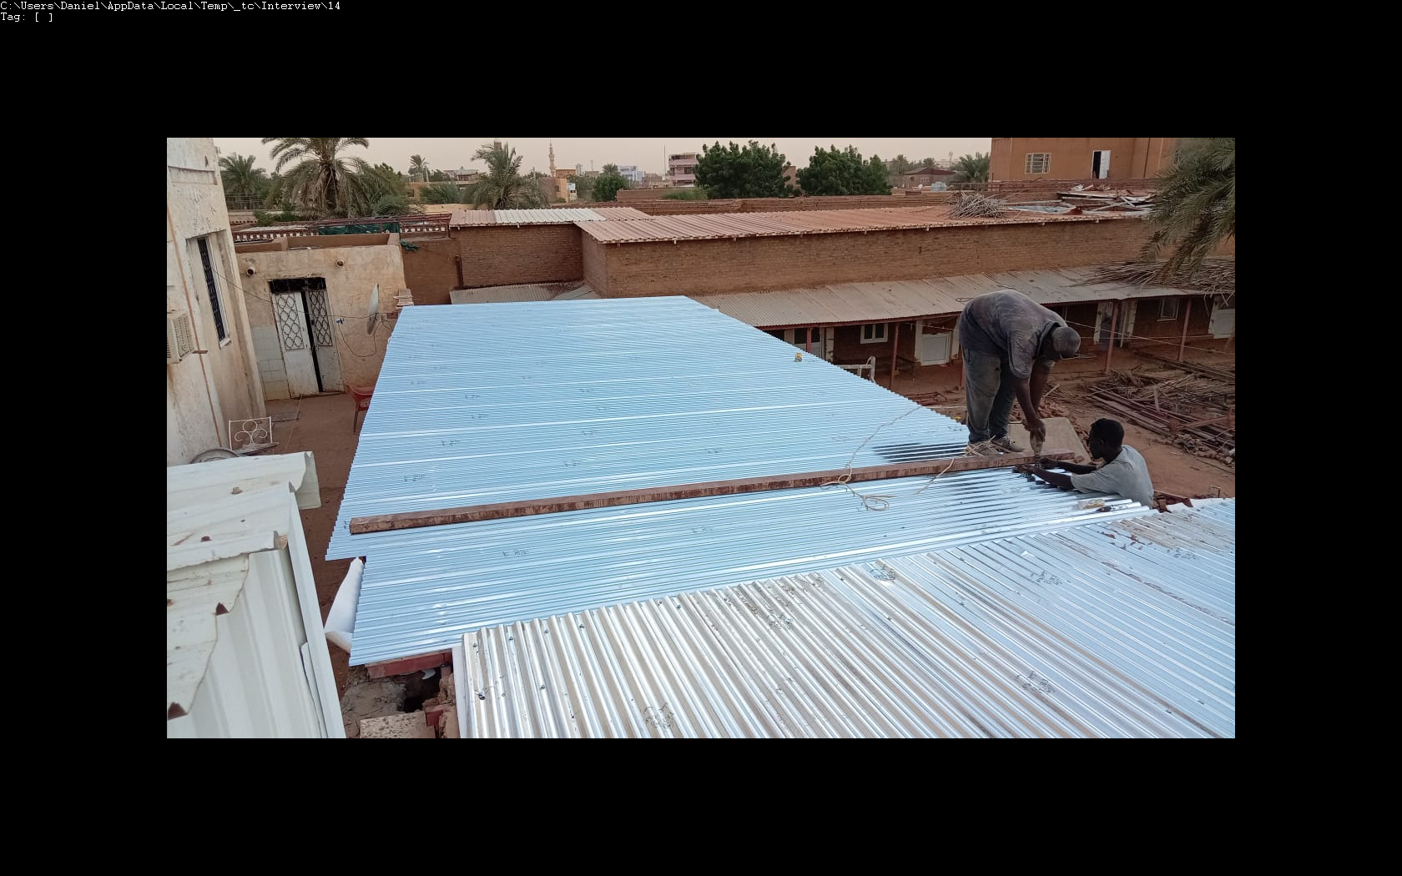
Nakoniec namontovali plechovú strechu.
Notes:
P14= finally they fix they Zink roof.

Slide 16
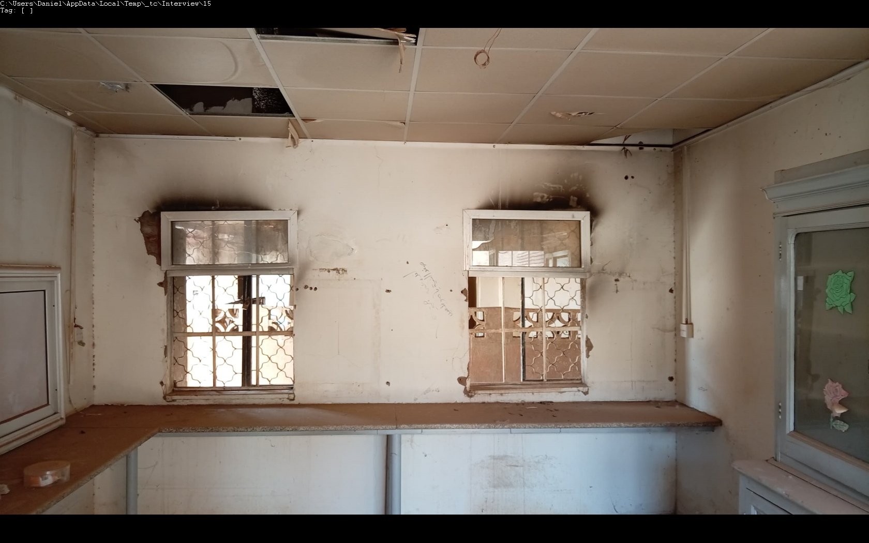
Takto vyzerala lekáreň pred začiatkom prác.
Notes:
P15= that was the pharmacy before they started

Slide 17
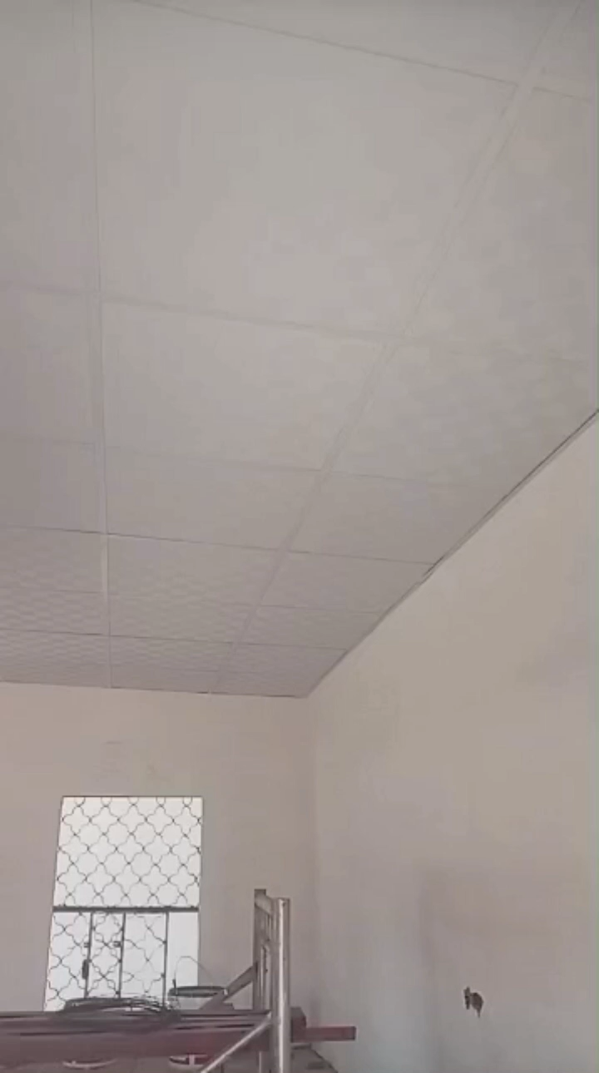
A takto vyzerá teraz po oprave. Takéto opravy sa mali vykonať aj v ostatných miestnostiach kliniky, ale keď sa do nich pustili, zistili vážny problém.
Notes:
P16= it looks like that now after the maintenance.
This maintenance should have done with the other clinics, but when they started, they found a serious problem.

Slide 18
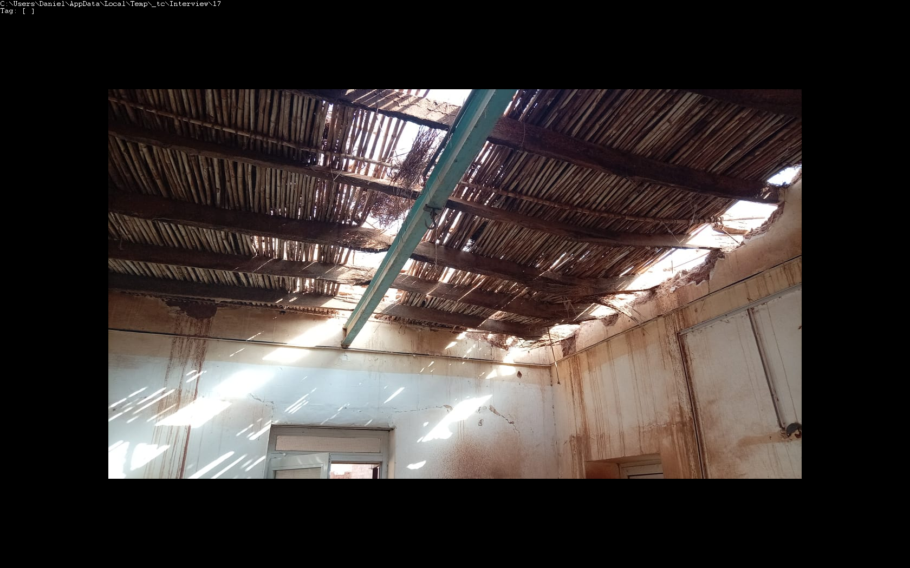
Strecha kliniky je vo veľmi zlom stave. Drevené nosné trámy sú poškodené termitmi.
Notes:
P17= the roof of the clinic is so weak. The wooden pillars are spoiled by termites.

Slide 19
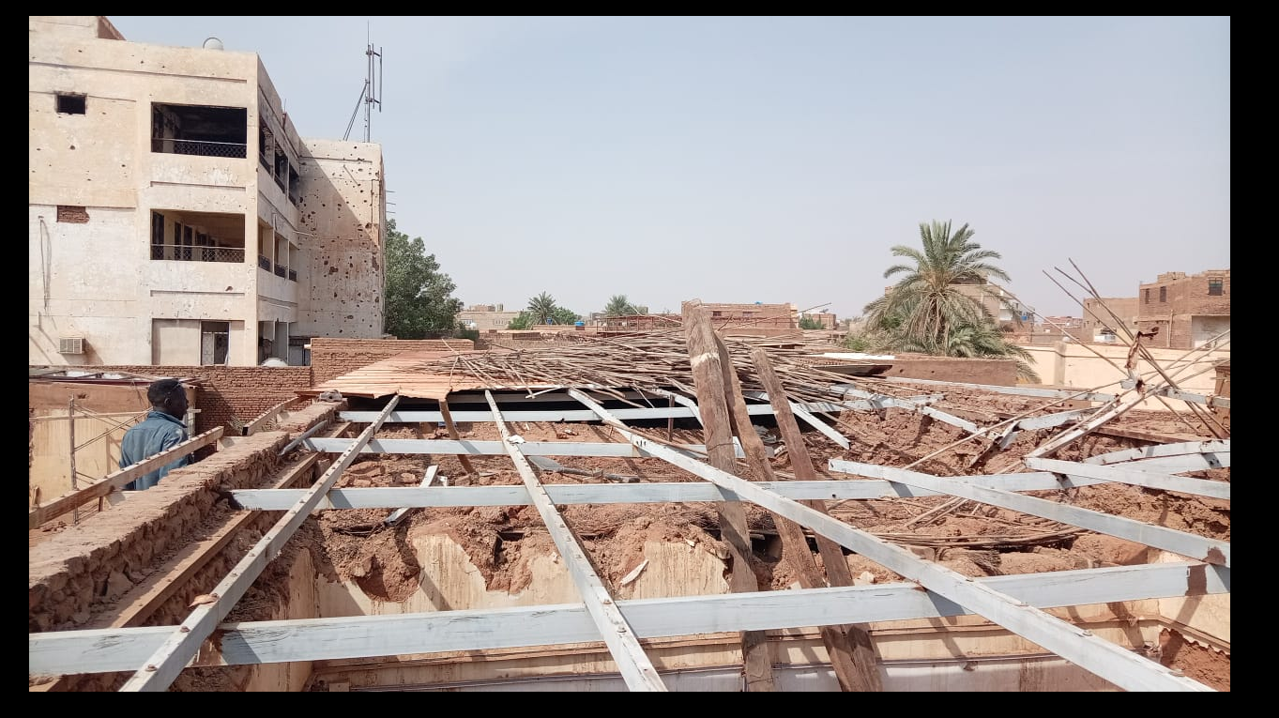
Kovové nosné stĺpy strechy boli buď ohnuté, alebo zlomené. Pre pracovníkov to bolo nebezpečné, pretože strecha sa mohla zrútiť, keď pri odstraňovaní starej farby udierali do stien. Preto sme museli zmeniť plán a najskôr opraviť strechu, aby bola zaistená ich bezpečnosť.
Notes:
P18= the metal pillars of the roof either bended or even broken. That was dangerous for the workers because it could fail down while they are hitting the walls to scratch the paint.
We to change our plan to fix the roof first for their safety.

Slide 20
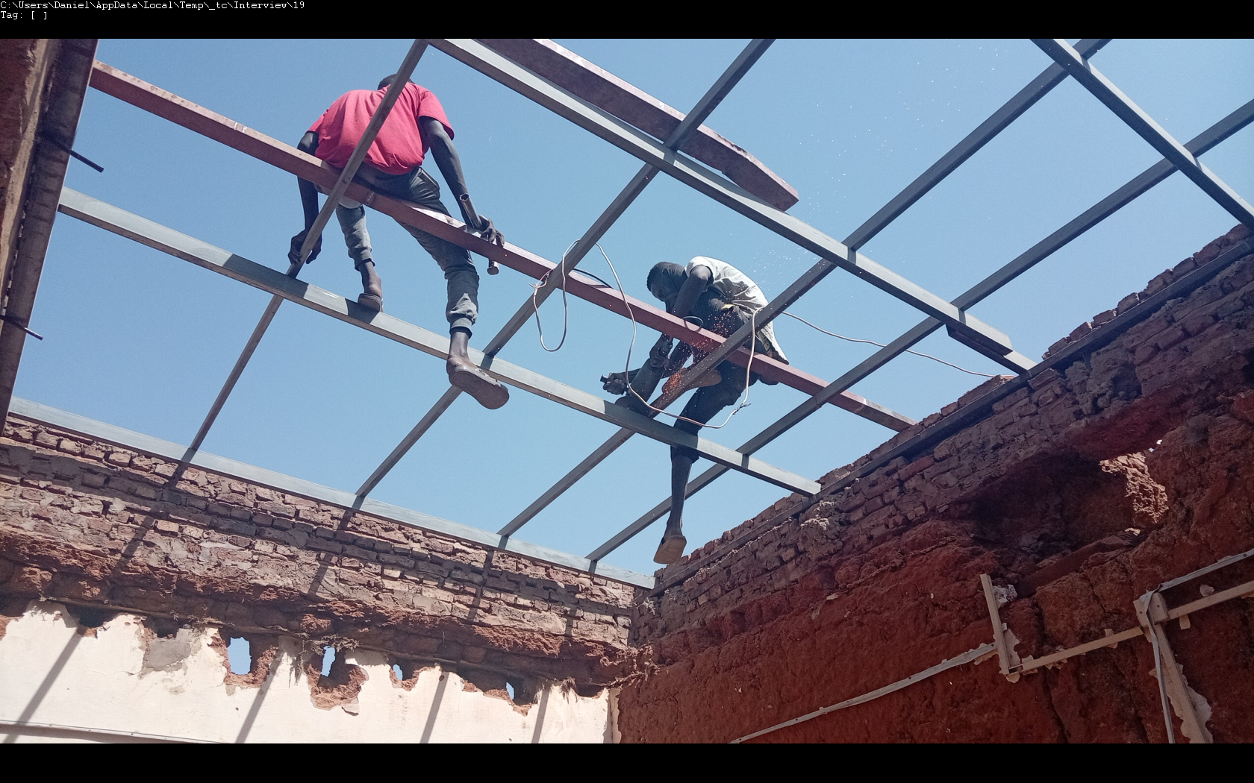
Odstránili starú strechu zo všetkých deviatich klinických miestností
Notes:
P19= they took away the old roof of the all clinics (9 rooms).

Slide 21

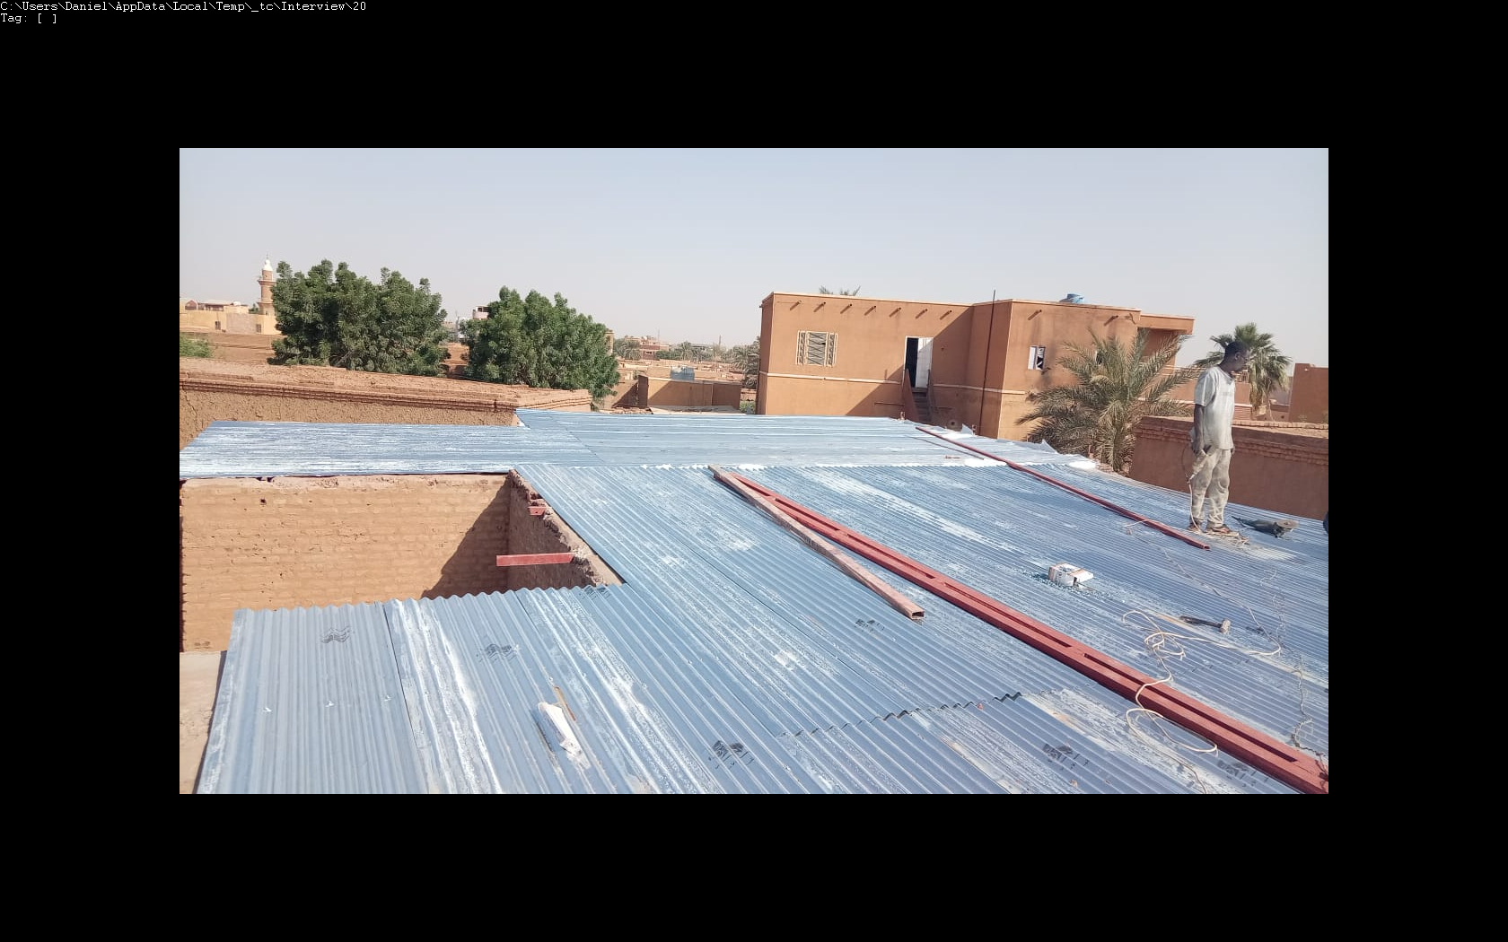
Snímka z 29.10.2026 ukazuje, že strecha je už opravená na väčšine klinických miestností.
Notes:
P20= just this morning I received this photo which shows the roof is fixed on most of the clinics.

Slide 22
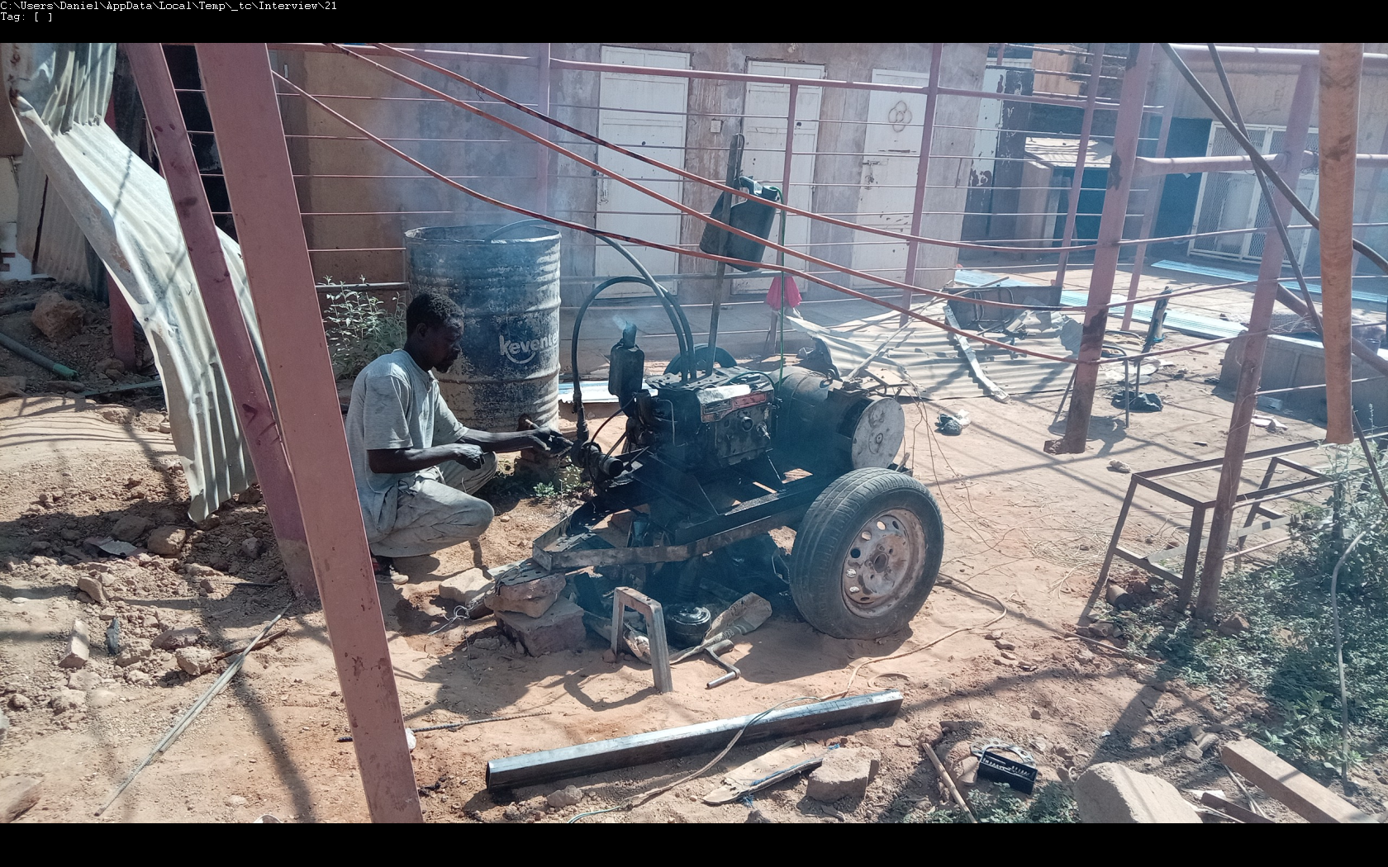
Keďže dodávky elektrickej energie sú stále nestabilné, pracovníci používajú prenosný elektrický generátor, aby mohli pokračovať v práci. Ani to však nie je trvalé riešenie, pretože zároveň je nedostatok nafty.
Notes:
P21= because the power is still not stable yet, they have portable power generator to assure the work going on. However, this isn’t also permeant solution because at the same time there is a shortage of diesel.

